Slide 1

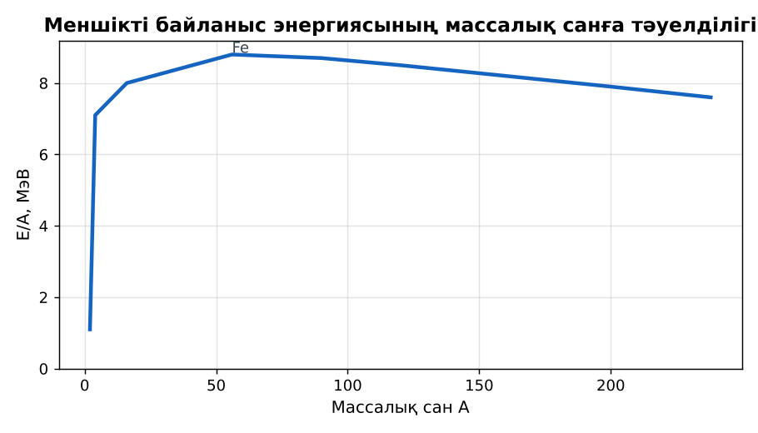
ФИЗИКА · 9-СЫНЫП · 60-САБАҚ
Бөлім: Атом ядросы
Массалар ақауы, атом ядросының байланыс энергиясы
Педагог: ______________________
Құндылық: Әділдік және жауапкершілік
Notes:
Сабақтың тақырыбы: Массалар ақауы, атом ядросының байланыс энергиясы. Бөлім: Атом ядросы. Ұйымдастыру кезеңі: сәлемдесу, түгендеу, бағалау парағын тарату. (Тақырып пен сурет шертілгенде пайда болады.)

Slide 2

Сабақтың мақсаты
Сабақтың басы · 6 мин
Оқу мақсаттары (бағдарлама)
Сабақ соңында біз:
9.6.1.9 – атом ядросының масса ақауын анықтау;
9.6.1.10 – атом ядросының байланыс энергиясы формуласын есептер шығаруда қолдану
1
Масса ақауы ұғымын түсіндіреді
2
Атом ядросының масса ақауын анықтайды
3
Байланыс энергиясы E = Δm·c² формуласын есептер шығаруда қолданады
4
Меншікті байланыс энергиясының графигі бойынша ядролардың орнықтылығын талдайды
Notes:
Мақсаттарды бір-бірлеп шертіп ашыңыз. Проблемалық жағдаяттан кейін осы слайдқа оралып, мақсатты оқушылармен бірге тұжырымдаңыз.

Slide 3


Білімді өзектендіру: «Қар кесегі»
Сабақтың басы · 6 мин
Бірінші оқушы «Ядролық өзара әрекеттесу, ядролық күштер.» тақырыбынан бір ұғымды айтады, келесісі оны қайталап, жаңасын қосады.
Өткен тақырып: Ядролық өзара әрекеттесу, ядролық күштер.
Әділдік және жауапкершілік
«Ғылым таппай мақтанба» – Абай Құнанбайұлы.
Notes:
Әдіс: «Қар кесегі». Бірінші оқушы «Ядролық өзара әрекеттесу, ядролық күштер.» тақырыбынан бір ұғымды айтады, келесісі оны қайталап, жаңасын қосады. Шерткенде құндылық пен дәйексөз шығады: «Ғылым таппай мақтанба» – Абай Құнанбайұлы.

Slide 4


Проблемалық жағдаят
Сабақтың басы · 6 мин
Ядро массасы оны құрайтын протондар мен нейтрондардың массаларының қосындысынан аз. «Жетіспейтін» масса қайда кетті?
Болжамдарыңды айтыңдар! Бүгінгі сабақтың тақырыбы қандай болуы мүмкін?
Notes:
Проблемалық сұрақты оқып, болжамдарды тыңдаңыз. Шерткенде төменгі тапсырма шығады. Жауапқа сабақ соңында қайта оралыңыз.

Slide 5

Жаңа білім
Сабақтың ортасы · 12 мин
Масса ақауы: Δm = Z·m_p + N·m_n − M_я.
Байланыс энергиясы: E_б = Δm·c²; 1 м.а.б. ↔ 931,5 МэВ.
Меншікті байланыс энергиясы E_б/A – ядроның орнықтылық өлшемі; ең үлкені темірде (≈8,8 МэВ).
Меншікті байланыс энергиясының графигі
Notes:
Әдіс: «5W1H» сұрақтары. Мұғалім түсіндіру барысында «Не? Кім? Қашан? Қайда? Неге? Қалай?» сұрақтарын қояды, оқушылар жауаптарын кестеге жинайды. Тармақтар шерткен сайын бір-бірлеп шығады – әрқайсысын талқылаңыз.

Slide 6

Негізгі формулалар мен ұғымдар
Сабақтың ортасы · 12 мин
Масса ақауы: Δm = Z·m_p + N·m_n − M_я.
1
Байланыс энергиясы: E_б = Δm·c²; 1 м.а.б. ↔ 931,5 МэВ.
2
Notes:
Формулаларды шертіп бір-бірлеп ашыңыз. Әр шаманың мағынасын, өлшем бірлігін оқушылардан сұраңыз.

Slide 7

Графикпен жұмыс: Меншікті байланыс энергиясы
Сабақтың ортасы · 12 мин
Графикті талда
Осьтерде қандай шамалар және бірліктер берілген?
Шамалар қалай тәуелді?
Графиктен бір мәнді оқып, формуламен тексер.
Notes:
График шерткенде пайда болады, содан кейін сұрақтар бір-бірлеп шығады. Оқушылар графикті «оқуды» үйренеді: осьтер, бірліктер, тәуелділік түрі.

Slide 8

Суретпен жұмыс
Сабақтың ортасы · 12 мин
Суретте не бейнеленген? Қандай физикалық шамалар мен заңдылықтарды көрсетеді? Өз сөзіңмен түсіндір.
Notes:
«Суретті оқу» тапсырмасы: оқушылар жұппен суреттерді сипаттайды, мұғалім жетекші сұрақтар қояды. Суреттер шерткенде кезекпен шығады.

Slide 9

Бекіту: «Эстафета»
Сабақтың ортасы · 7 мин
Әр қатарға бір тапсырма беріледі, қатардағы оқушылар кезекпен шешімді жалғастырады; бірінші дұрыс аяқтаған қатар жеңеді.
Үлгі (гелий): Δm = 2·1,00728 + 2·1,00866 − 4,00151 ≈ 0,0304 м.а.б.; E_б ≈ 28,3 МэВ.
Notes:
Әдіс: «Эстафета». Әр қатарға бір тапсырма беріледі, қатардағы оқушылар кезекпен шешімді жалғастырады; бірінші дұрыс аяқтаған қатар жеңеді. Шешімді тақтада бірге тексеріңіз.

Slide 10

Сергіту сәті
Сабақтың ортасы · 2 мин
«Молекулалар». Оқушылар қатты дене, сұйық, газ молекулаларының қозғалысын қимылмен көрсетеді.
Notes:
Қысқа сергіту сәті – 1–2 минут.

Slide 11

Деңгейлік тапсырмалар
Сабақтың ортасы · 11 мин
С
В
А
С деңгейі
В деңгейі
талдау, жинақтау
А деңгейі
қолдану
білу, түсіну
Деңгейіңді өзің таңда. А деңгейін орындасаң – В деңгейіне өт!
Notes:
Деңгейлер баспалдақ сияқты шерткен сайын шығады. Саралау «Таңдау» арқылы. ЕББҚ оқушыларына: жұп-тьютор (күшті оқушымен бірге жұмыс); терминдер сөздігі (қазақша – орысша) және сызбалар.

Slide 12

А деңгейі: білу, түсіну
Сабақтың ортасы · 11 мин
А
Масса ақауы дегеніміз не?
Жауабы: Нуклондар массасының қосындысы мен ядро массасының айырмасы.
Notes:
Жауап кілті шерткенде ғана шығады – оқушылар орындап болғаннан кейін көрсетіңіз. А деңгейі: Нуклондар массасының қосындысы мен ядро массасының айырмасы.

Slide 13
В деңгейі: қолдану
Сабақтың ортасы · 11 мин
В
Дейтерийдің масса ақауы 0,00239 м.а.б. Байланыс энергиясы мен меншікті байланыс энергиясы?
Жауабы: E ≈ 2,23 МэВ; E/A ≈ 1,1 МэВ.
Notes:
Жауап кілті шерткенде ғана шығады – оқушылар орындап болғаннан кейін көрсетіңіз. В деңгейі: E ≈ 2,23 МэВ; E/A ≈ 1,1 МэВ.

Slide 14
С деңгейі: талдау, жинақтау
Сабақтың ортасы · 11 мин
С
Графикке сүйеніп, неге ауыр ядролардың бөлінуі де, жеңіл ядролардың синтезі де энергия бөлетінін түсіндір.
Жауабы: Екі процесте де өнімдердің меншікті байланыс энергиясы көбірек (темірге жақындайды) – айырма энергия бөлінеді.
Notes:
Жауап кілті шерткенде ғана шығады – оқушылар орындап болғаннан кейін көрсетіңіз. С деңгейі: Екі процесте де өнімдердің меншікті байланыс энергиясы көбірек (темірге жақындайды) – айырма энергия бөлінеді.

Slide 15


Бекіту: Google Forms викторинасы
Сабақтың соңы · 7 мин
1
E = Δm·?
c²
2
1 м.а.б. ≈ ? МэВ
931,5
Google Forms
3
Ең орнықты ядро?
темір
Notes:
Жауаптар жасыл белгімен шерткен сайын бір-бірлеп шығады. 1) c²; 2) 931,5; 3) темір. Онлайн нұсқасын Google Forms платформасында дайындаңыз (https://forms.google.com/).

Slide 16

Рефлексия: «PMI» (Плюс – Минус – Қызықты)
Сабақтың соңы · 7 мин
Сабақтың жақсы жағы, жетілдіретін тұсы және қызықты сәті.
9–10 балл
Өте жақсы
7–8 балл
Жақсы
5–6 балл
Қанағаттанарлық
0–4 балл
Қолдау қажет
Notes:
Рефлексияны 2–3 минутта өткізіңіз. Бағалау шкаласы бойынша оқушылар өз балын анықтайды.

Slide 17

Үй тапсырмасы
Сабақтың соңы · 7 мин
А
А деңгейі
В
В деңгейі
С
С деңгейі
§37; 3 есеп.
Графикті сызып, бөліну мен синтез аймақтарын белгілеу.
E = mc² формуласының тарихы туралы.
Notes:
Үй тапсырмасы сараланған: оқушы деңгейін өзі таңдайды. Kundelik.kz-ке енгізіңіз.

Slide 18
Сабаққа белсенді қатысқандарыңа рахмет!
«Ғылым таппай мақтанба» – Абай Құнанбайұлы.
Notes:
Сабақты қорытындылау.

